Slide 1
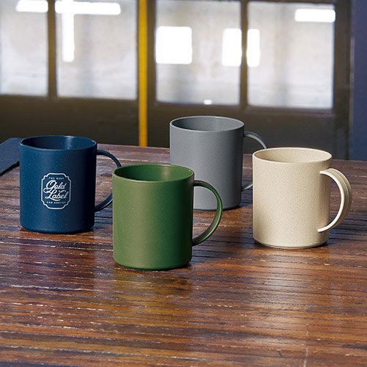
【提案書】
バンブーファイバー配合マグカップ
特徴
環境に優しいバンブーファイバー配合素材のエコマグカップ。軽量で手に馴染むマットな質感と塩系カラーがアウトドアにピッタリです。名入れをして物販用やキャンペーン賞品にお使いください。
納期
納期スペース
仕様
素材：ポリプロピレン（バンブーファイバー30％配合）
サイズ：φ80×90mm箱サイズ92×95×95mm
包装：化粧箱入
備考：名入れ可能、容量：350ml ※天然素材配合の為、色味・表面の風合いなどに若干の個体差が生じます。 ※商品にございます成型線がプリントに影響を与える場合がございます。詳しくは事前にお問い合わせください。
お見積
お見積りスペース

